Slide 1

TRƯỜNG TIỂU HỌC ĐẰNG HẢI
Chào mừng các thầy cô giáo và các em
đến với tiết học ngày hôm nay!
TOÁN - LỚP 4
Giáo viên: Lương Minh Chi

Slide 2
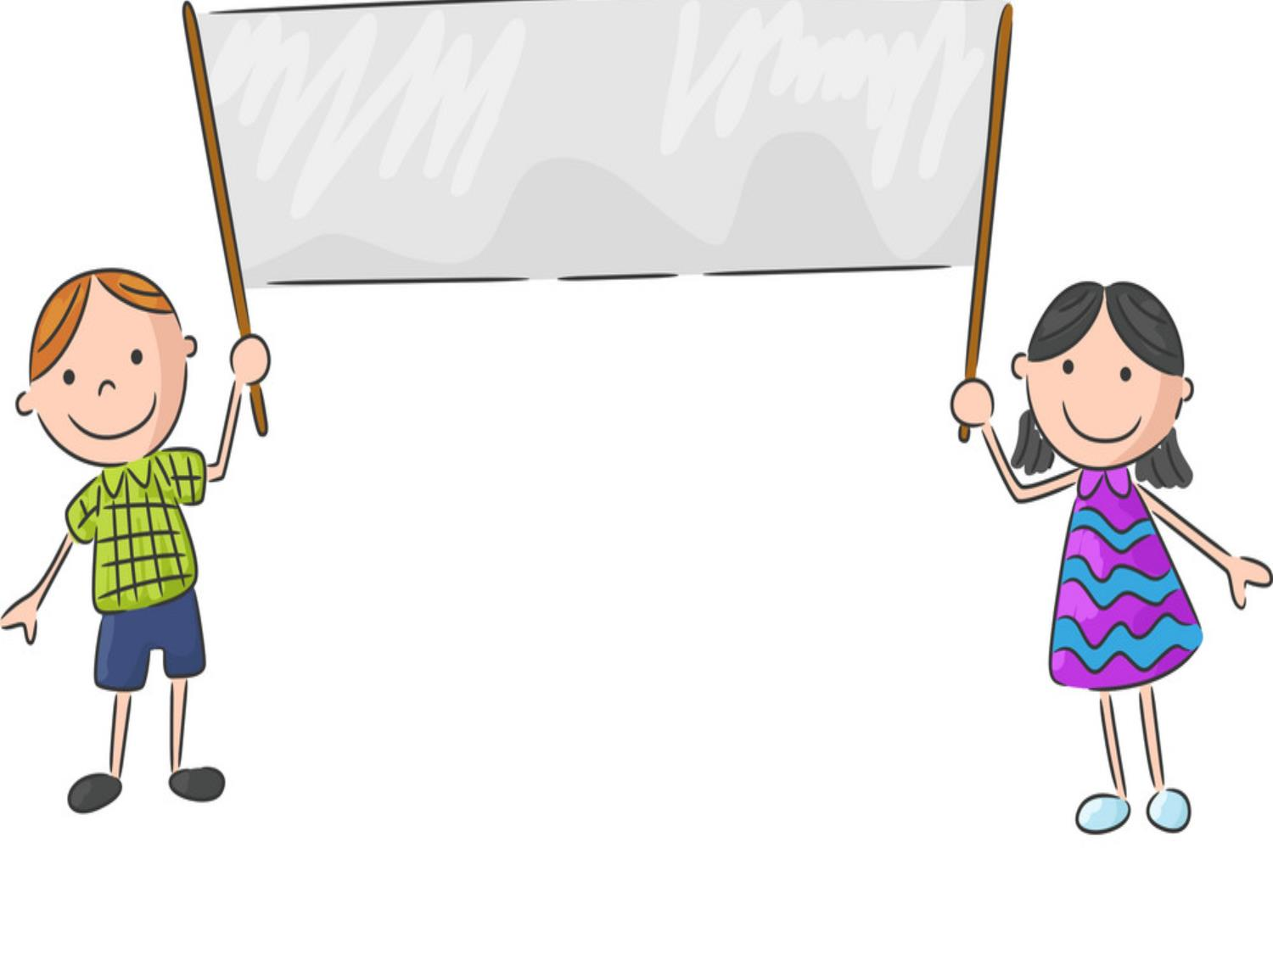
KHỞI ĐỘNG

Slide 3


Slide 5

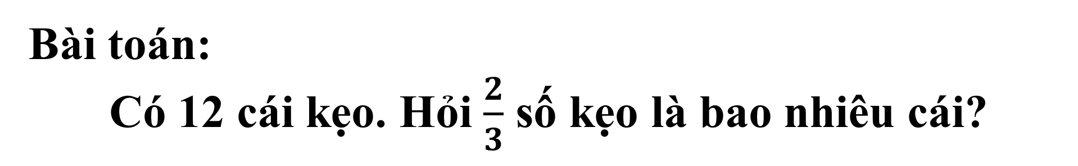
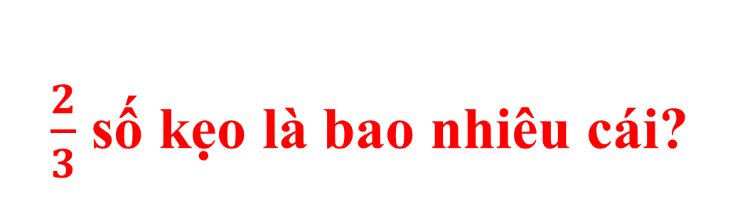
THẢO LUẬN NHÓM: 2 PHÚT
$\frac{2}{3}$ số kẹo là bao nhiêu cái?
Bài toán:
Có 12 cái kẹo. Hỏi $\frac{2}{3}$ số kẹo là bao nhiêu cái?
Có 12 cái kẹo.
? cái
12 cái

Slide 6
1
a) số kẹo là:
3
12 : 3 = 4 ( cái )
2
số kẹo là:
3
×
4 2 = 8 ( cái )
2
b) Ta có thể tìm số kẹo như sau:
3
×
2
12 = 8 ( cái )
3

Slide 7
THẢO LUẬN NHÓM: 2 PHÚT
Bài toán:
Có 12 cái kẹo. Hỏi $\frac{2}{3}$ số kẹo là bao nhiêu cái?
8 cái
12 cái

Slide 8
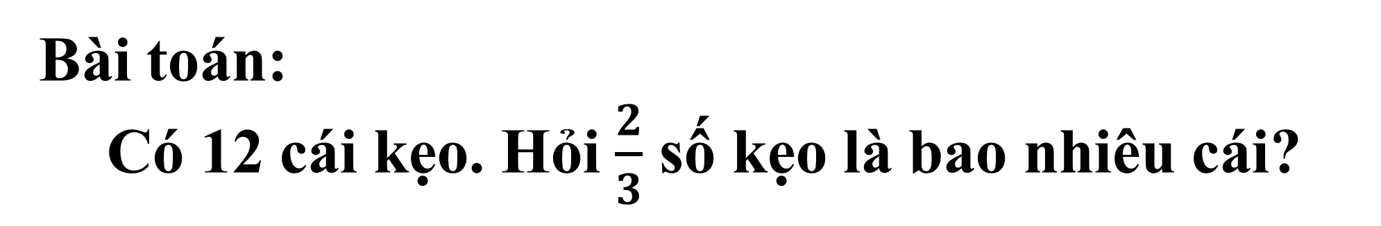
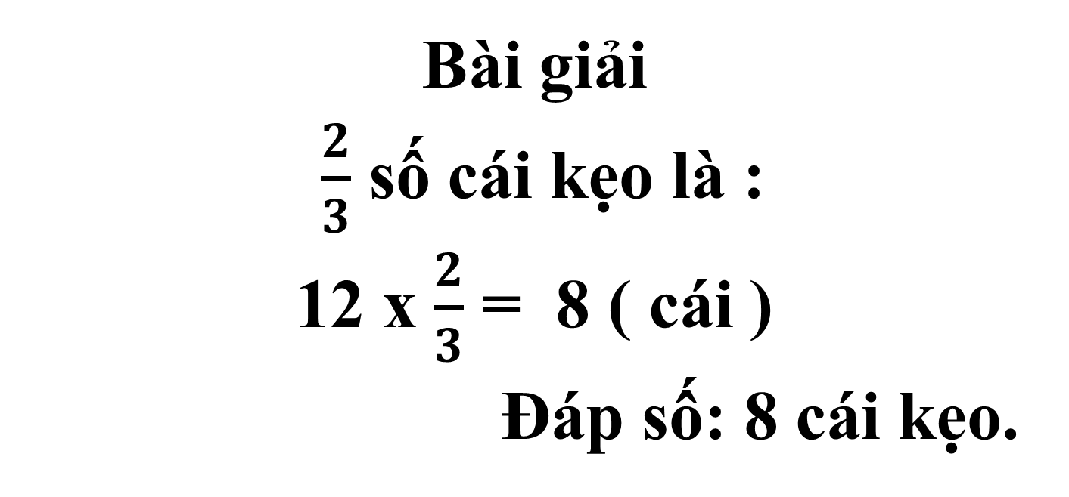
Bài toán:
Có 12 cái kẹo. Hỏi $\frac{2}{3}$ số kẹo là bao nhiêu cái?
Bài giải
$\frac{2}{3}$ số cái kẹo là :
12 x $\frac{2}{3}$ = 8 ( cái )
Đáp số: 8 cái kẹo.

Slide 9
GHI NHỚ
Muốn tìm phân số của một số, ta lấy số đó nhân với phân số .

Slide 10



RUNG CHUÔNG VÀNG

Slide 11

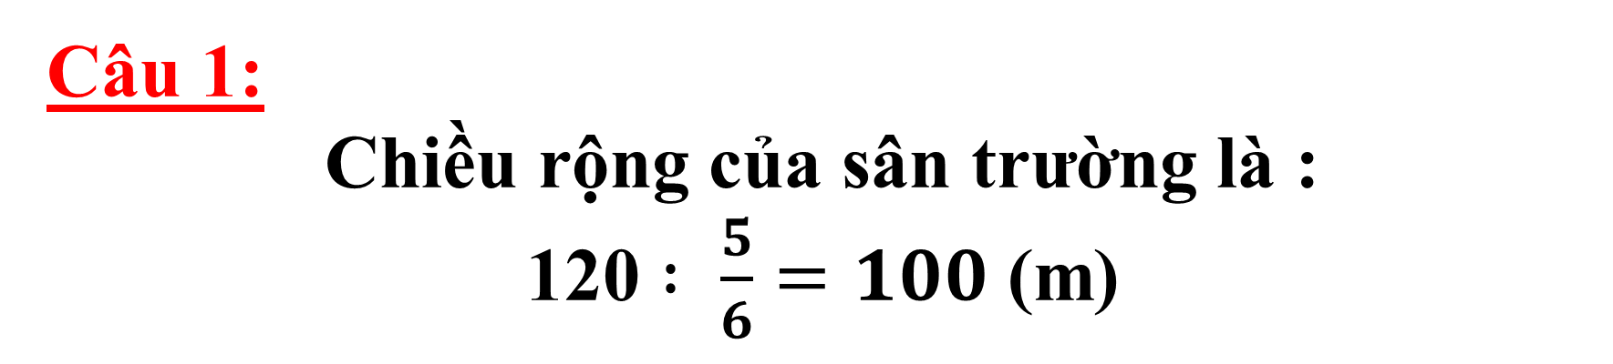
Câu 1:
Chiều rộng của sân trường là :
120 $: \frac{5}{6}=100$ (m)
A. Đúng
B. Sai
2
4
Hết giờ
5
1
3
0

Slide 12
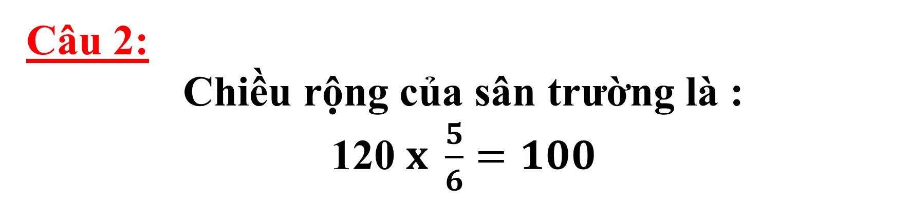
Câu 2:
Chiều rộng của sân trường là :
120 $x \frac{5}{6}=100$
A. Đúng
B. Sai
Hết giờ
2
4
5
1
3
0

Slide 13
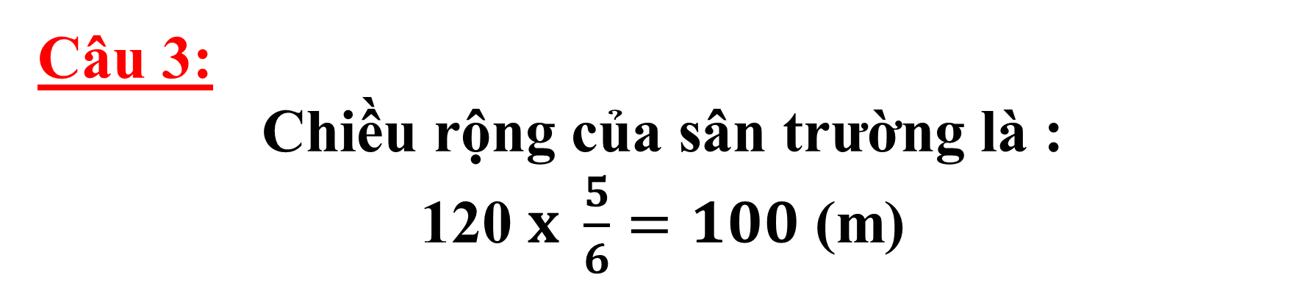
Câu 3:
Chiều rộng của sân trường là :
120 $x \frac{5}{6}=100$ (m)
A. Đúng
B. Sai
Hết giờ
2
4
5
1
3
0

Slide 15

XIN CHÂN THÀNH CẢM ƠN
CÁC THẦY CÔ GIÁO VÀ CÁC EM HỌC SINH !

